Slide 1
肠道菌群与减肥
耿宇恒 刘沛雨 苗钧涵 许慧琳 徐依禾

Slide 2
大纲
肠道菌群简介
科学研究的热门课题
减肥减脂的关注对象
肠道菌群减肥
实验证据
潜在问题
未来发展方向
总结

Slide 3


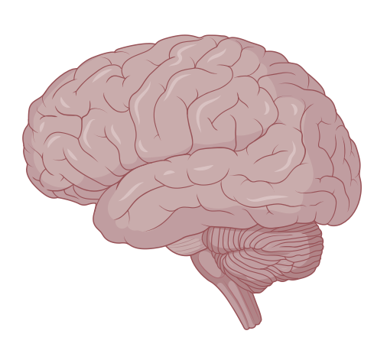
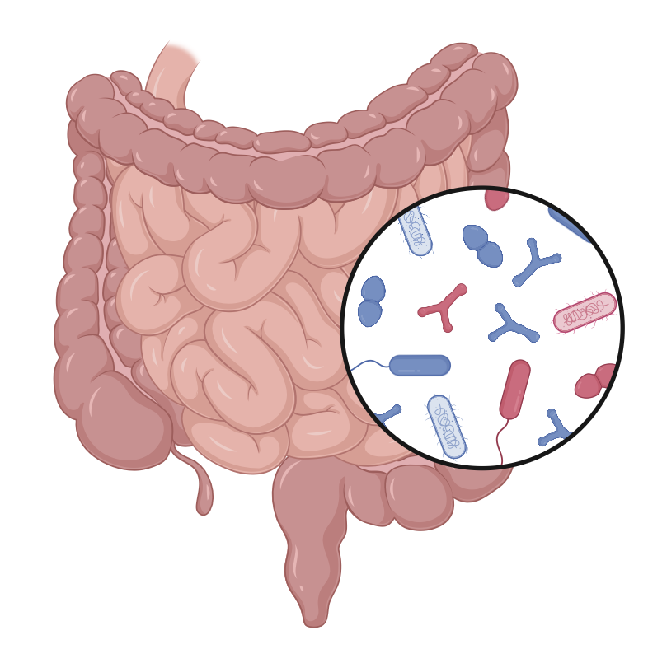
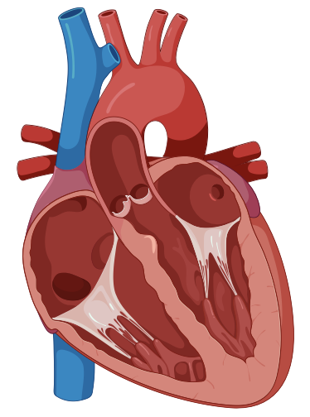


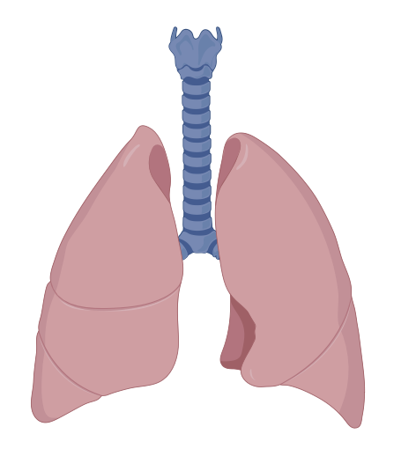


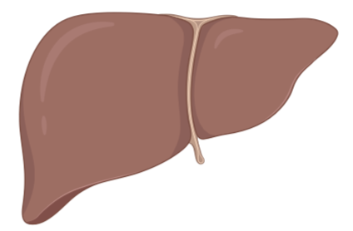
肠道菌群: 科学研究的热门课题
焦虑、抑郁状态
影响肠道菌群的常见因素
心血管疾病
10¹ – 10⁸ CFU/ml
拟杆菌门、厚壁菌门、变形菌门、放线菌门
慢阻肺
非酒精性脂肪肝
影响肠道菌群的其它因素
肠道菌群影响着身体的方方面面
Notes:
Frontiers | Role of gut microbiota in infectious and inflammatory diseases
Environmental Factors Affecting the Gut Microbiota and Their Consequences
https://cellnatsci.com/2958-695X/article/10-61474-ncs-2024-00009

Slide 4
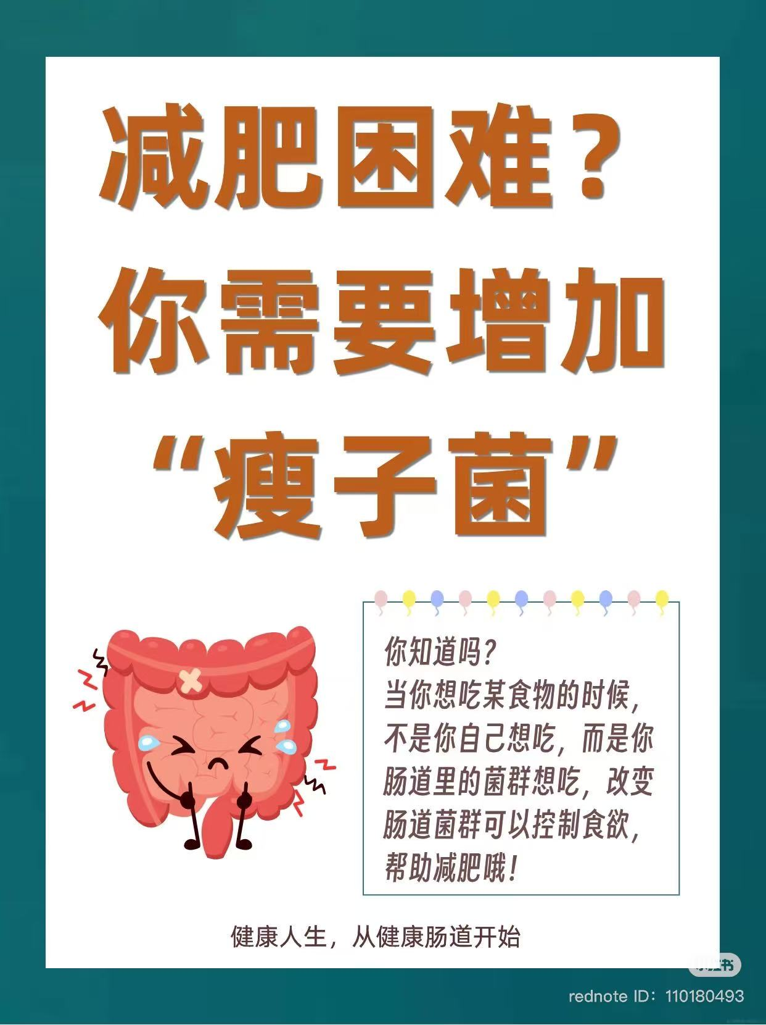



肠道菌群: 减重减脂的关注对象
内容来自网络
“胖子菌”和”瘦子菌”
肠道菌群移植
益生菌保健品
干噎酸奶
越来越多有减肥需求的人们寄希望于调节肠道菌群
肥胖是否真的与肠道菌群有关？
调节肠道菌群是否真的有助于减肥？
实验证据、潜在问题、未来发展方向

Slide 5
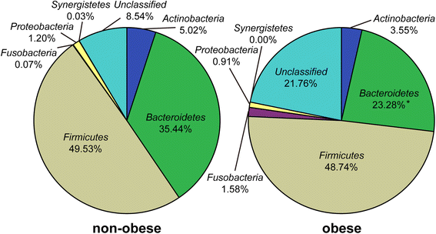
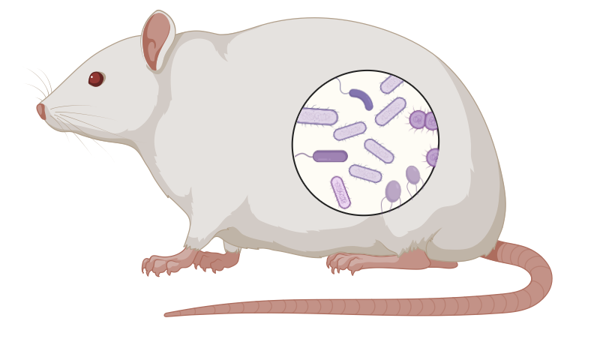
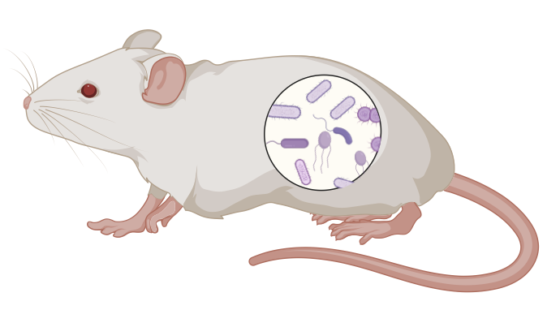
肥胖个体与健康个体的肠道菌群组成存在显著差异
移植不同类型小鼠的肠道菌群导致GFM出现不同表型
germ-free mouse
obese
obese
germ-free mouse
non-obese
肥胖者体内拟杆菌门（Bacteroidetes）比例显著下降
non-obese
与胆汁酸代谢相关，参与多糖降解与营养吸收
Mitev K, Taleski V. Open Access Maced J Med Sci. 2019.
Kasai et al. BMC Gastroenterol. 2015.
许多研究均表明肠道菌群的组成和状态与肥胖与否存在相关性
实验证据
潜在问题
未来发展方向
Notes:
Kasai, C., Sugimoto, K., Moritani, I. et al. Comparison of the gut microbiota composition between obese and non-obese individuals in a Japanese population, as analyzed by terminal restriction fragment length polymorphism and next-generation sequencing.BMC Gastroenterol 15, 100 (2015). https://doi.org/10.1186/s12876-015-0330-2
K. Mitev, Vaso Taleski. “Association between the Gut Microbiota and Obesity.”

Slide 6
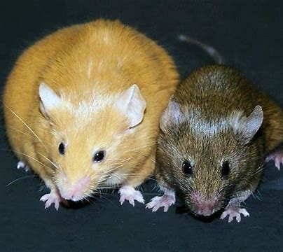

导致肥胖的因素并非只有肠道菌群
Agouti
The Dutch Hunger Winter
You are what your grandmother ate.
实验证据
潜在问题
未来发展方向

Slide 7
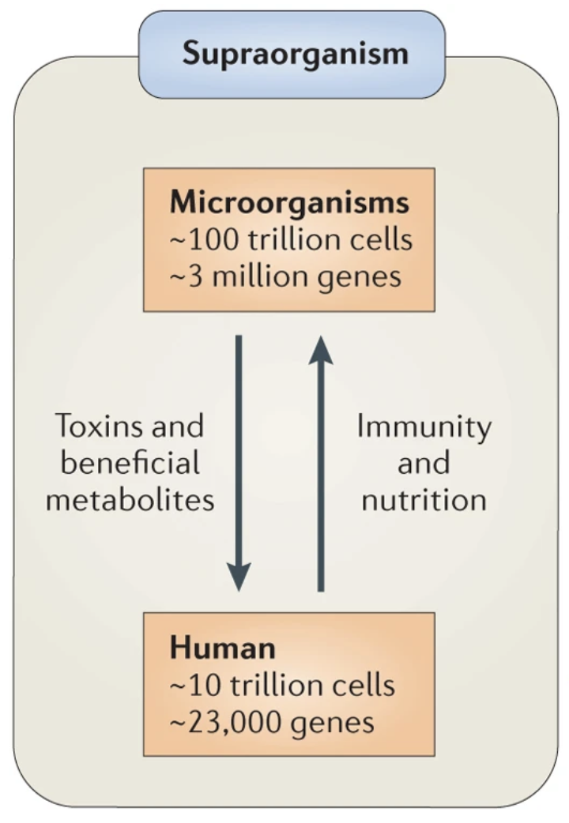


肠道菌群减肥的“痛点”
相关性 != 因果关系
谁是因谁是果？
个体差异
宿主特征往往主导干预效果
潜在健康风险
例如益生菌入血导致败血症
虚假宣传 缺乏监管: 活菌数不足/超标…
实验证据
潜在问题
未来发展方向

Slide 8
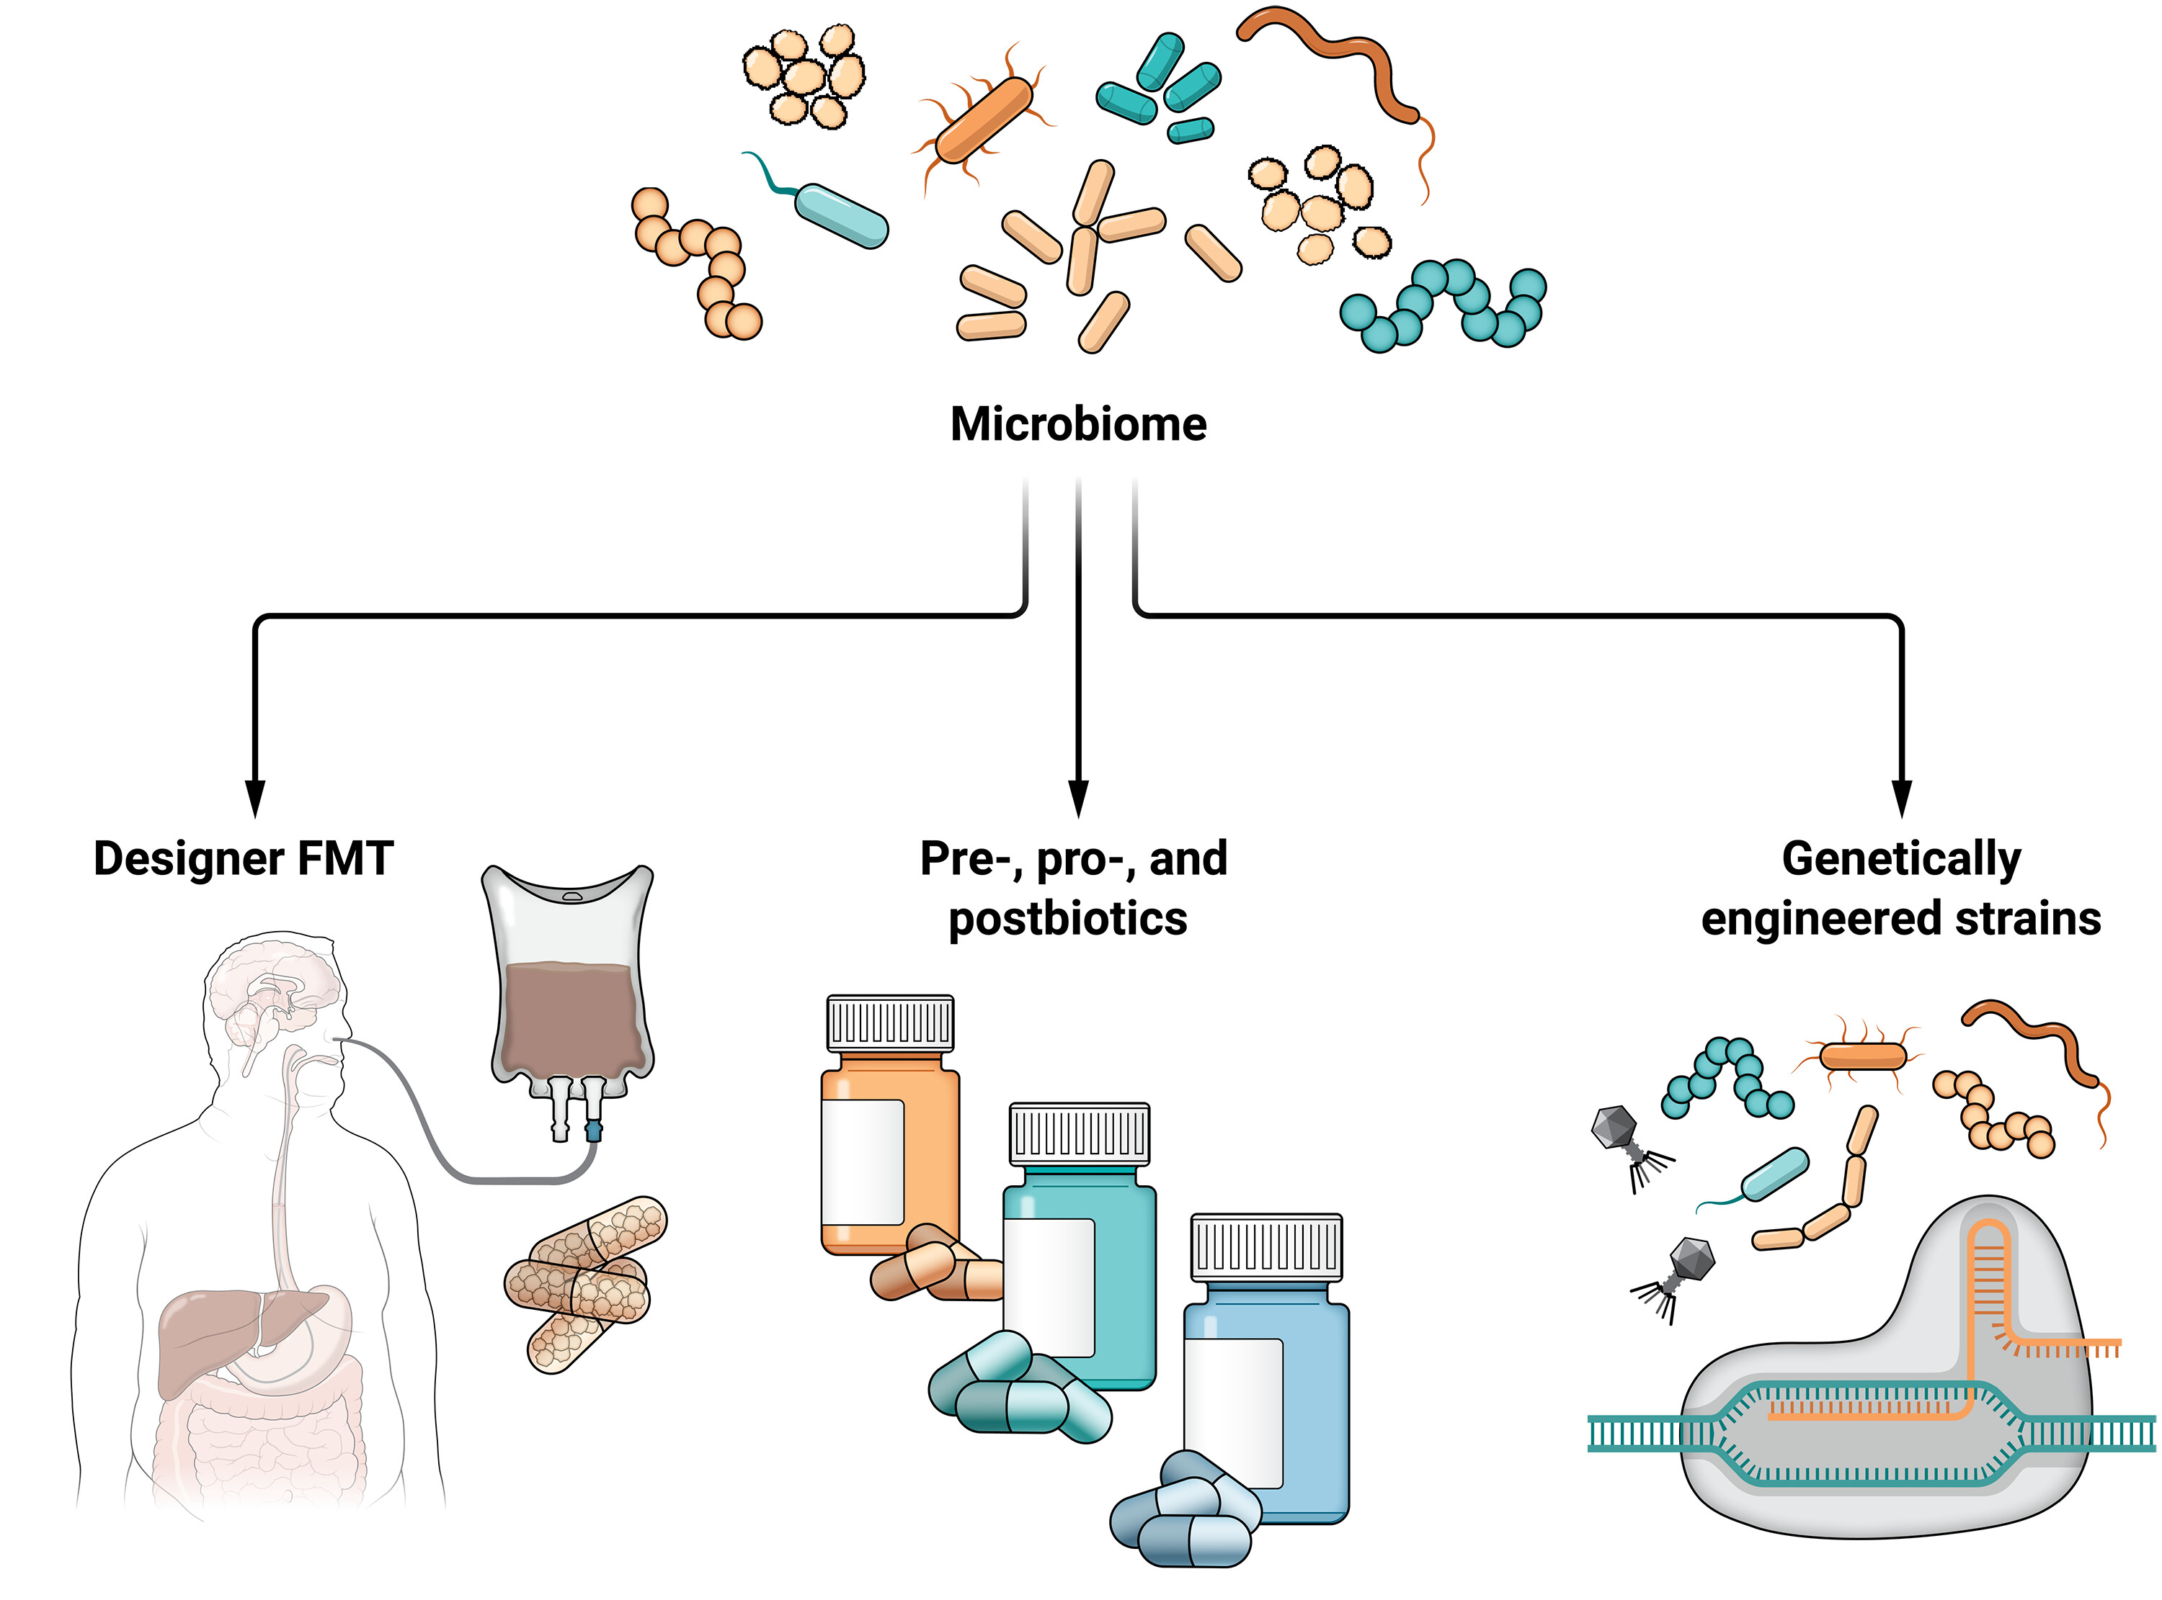
三种主要疗法
粪菌移植（fecal microbiota transplantation, FMT）
补充益生菌（probiotics）、益生元（prebiotics）、后生元（postbiotics）
基因编辑菌株：下一代益生菌与工程菌开发
技术特点
个性化/定制化
综合疗法
de Wit DF et al. Sci Transl Med. 2023.
实验证据
潜在问题
未来发展方向
Notes:
Douwe F. de Wit et al.
,
Evidence for the contribution of the gut microbiome to obesity and its reversal.Sci. Transl. Med.15,eadg2773(2023).DOI:10.1126/scitranslmed.adg2773

Slide 9
总结
肠道菌群
组成多样，主要包含拟杆菌门、厚壁菌门、变形菌门、放线菌门
受多种因素影响，同时影响身体的方方面面
We are walking ecosystems.
肥胖与减肥
肥胖的诱因有很多，肠道菌群可能只是其中之一
总体来看肠道菌群减肥的有关疗法尚不成熟，存在多方面的问题

Slide 10
参考文献与资料
Afzaal et al. Human gut microbiota in health and disease: Unveiling the relationship. Front Microbiol. 2022 Sep 26;13:999001.
Maciel-Fiuza et al. Role of gut microbiota in infectious and inflammatory diseases. Front Microbiol. 2023 Mar 27;14:1098386.
Karahan F. Environmental Factors Affecting the Gut Microbiota and Their Consequences. Nature Cell and Science. 2024;2(3):133-140.
Kasai et al. Comparison of the gut microbiota composition between obese and non-obese individuals in a Japanese population, as analyzed by terminal restriction fragment length polymorphism and next-generation sequencing. BMC Gastroenterol. 2015 Aug 11;15:100.
Mitev K, Taleski V. Association between the Gut Microbiota and Obesity. Open Access Maced J Med Sci. 2019 Jun 29;7(12):2050-2056.
Introduction to The Dutch Hunger Winter
de Wit DF et al. Evidence for the contribution of the gut microbiome to obesity and its reversal. Sci Transl Med. 2023 Nov 22;15(723).

Slide 11

Thank you!

